Slide 1
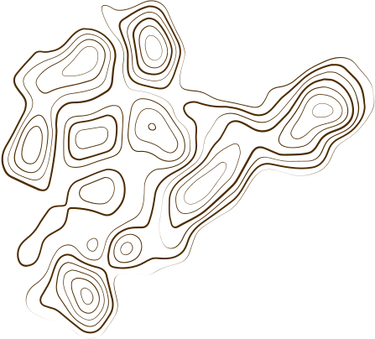
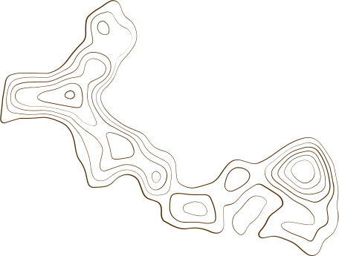



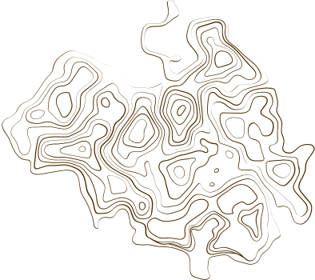
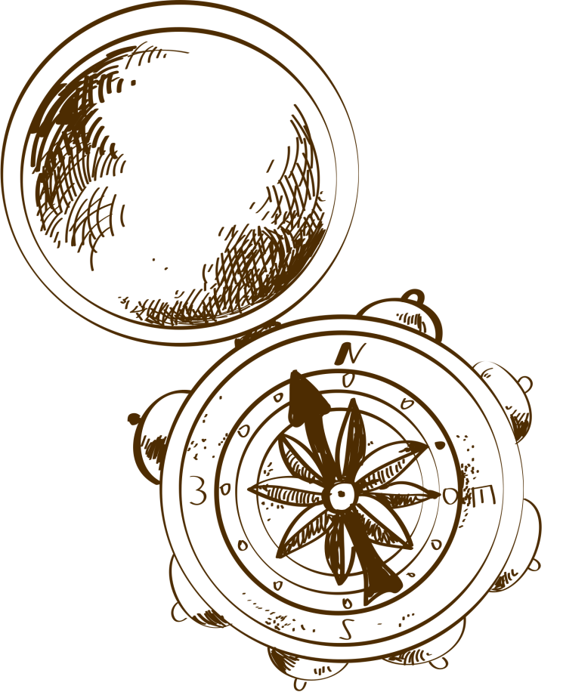
Всеукраїнський відкритий інтерактивний конкурс “МАН-ЮніорДослідник”
Номінація «Історик-Юніор»
Загальна тема:
«Взаємний вплив культур різних національностей, які проживають на
території вашої області,міста, селища»
Тема роботи :
«Економічний профіль Збаража крізь призму єврейської підприємницької діяльності
(кінець XIX — початок XX ст.)»
Автор проекту: Кравчук Сергій Анатолійович , учень 9-А класу Збаразького ліцею №2 ім. І.Франка
м.Збараж
Тернопільське обласне відділення Малої академії наук України
Керівник проекту: Савʼяк Оксана Василівна -
вчитель історії та громадянської освіти

Slide 2

Мета роботи
Дослідити економічний розвиток Збаража на межі XIX–XX століть через аналіз діяльності єврейських підприємців та з'ясувати, як їхня ініціативність допомогла перетворити провінційне містечко на важливий торговельний центр краю.
Завдання
Знайти та опрацювати старі світлини, мапи Збаража та рекламні оголошення в тогочасній пресі,
що стосуються єврейського бізнесу.
Проаналізувати спадщину: дослідити, які будівлі у сучасному Збаражі зберегли пам'ять про економічну активність єврейської громади
(наприклад, колишні торгові ряди чи заїзди).

Slide 3
Етапи дослідження
Етап 1. Формування джерельної бази
-Визначити локації;
-Робота з архівами;
-Пошук візуальних доказів.
Етап 2. Аналіз економічних показників
Етап 3. Написання теоретичної частини
Етап 4. Практичне дослідження

Slide 4
Теоретична частина
1) Соціально-економічний розвиток Галичини на межі XIX-XX ст.
У другій половині ХІХ – на початку ХХ століття єврейське населення Збараж відігравало значну роль в економічному житті міста. У 1880 році євреї становили 3768 осіб із 8062 жителів (47%), а у 1900 році – 2896 із 8310 (35%), тобто залишались однією з найбільших груп населення.
Євреї були представлені в різних сферах економіки, зокрема серед них були юристи, лікарі, інженери, аптекарі, чиновники та інші представники інтелектуальних і міських професій.
На початку ХХ століття спостерігалося активне економічне та соціальне життя громади: створювалися громадські організації, благодійні фонди та спілки взаємодопомоги, які надавали фінансову підтримку. У 1930 році в місті було засновано єврейський банк.
Таким чином, єврейська громада була важливою частиною економіки міста, забезпечуючи розвиток торгівлі, професійної діяльності та фінансових інституцій.
2) Історико - правові передумови єврейського підприємництва/ правовий статус єврейської громади, вплив реформ Австро-Угорщини (зокрема конституції 1867 року) на зміст обмежень щодо володіння майном
Збараж розташовувався в Галичині, яка у ХІХ столітті входила до складу Австро-Угорщини. Тому на його території діяли закони цієї держави. У 1867 році була прийнята Конституція Австро-Угорщини 1867 року, яка закріпила рівність громадян перед законом незалежно від віросповідання та національності. Це означало скасування більшості обмежень для єврейського населення та надання їм громадянських прав. Унаслідок цього євреї отримали можливість вільно займатися професійною діяльністю, брати участь у суспільному житті та розвивати свої громади, зберігаючи власні культурні й релігійні інституції.

Slide 5
3) Структура єврейського підприємницького сектору в Збаражі (торгівельна інфрастркуктура: магазини/крамниці) промисловість та ремесло, кредитно-фінансова сфера
На межі століть єврейське населення збаража становило значну частину населення Збаражу на рівні з поляками та українцями.Єврейське населення дуже посприяло економічному розвитку Збаража, займаючись торгівельною справою, оскільки в Збаражі була значна кількість магазинів, крамниць які забезпечували населення потрібними їм товарами.Євреї також активно займалися ремеслом і наданням послуг. Серед них були представники різних професій: ремісники, аптекарі, інженери, лікарі, юристи, що формувало міську економічну інфраструктуру. Кредитно фінансова система також була вжливою, бо в 1930 році був відкритий єврейський банк. Таким чином, єврейська громада контролювала значну частину торгівлі, ремесел і фінансових установ, що робило її ключовим елементом економіки міста.
4) Взаємодія культур та економічна дифузія (економічний симбіоз, меценатство та благодійність)
На межі століть Збараж був багатокультурним містом, в якому проживало щонайменше 3 громади - євреї, поляки, та українці (всі три громади були приблизно рівними за населенням). Велика частина єврейської громади взаємодіяла з іншими громадами. Економічна дифузія проявилась за рахунок взаємодії громад між собою у різних сферах діяльності. Таким чином, взаємодія культур у Збаражі мала не лише соціальний, а й економічний характер, формуючи спільний міський простір та взаємозалежність різних етнічних груп.

Slide 6
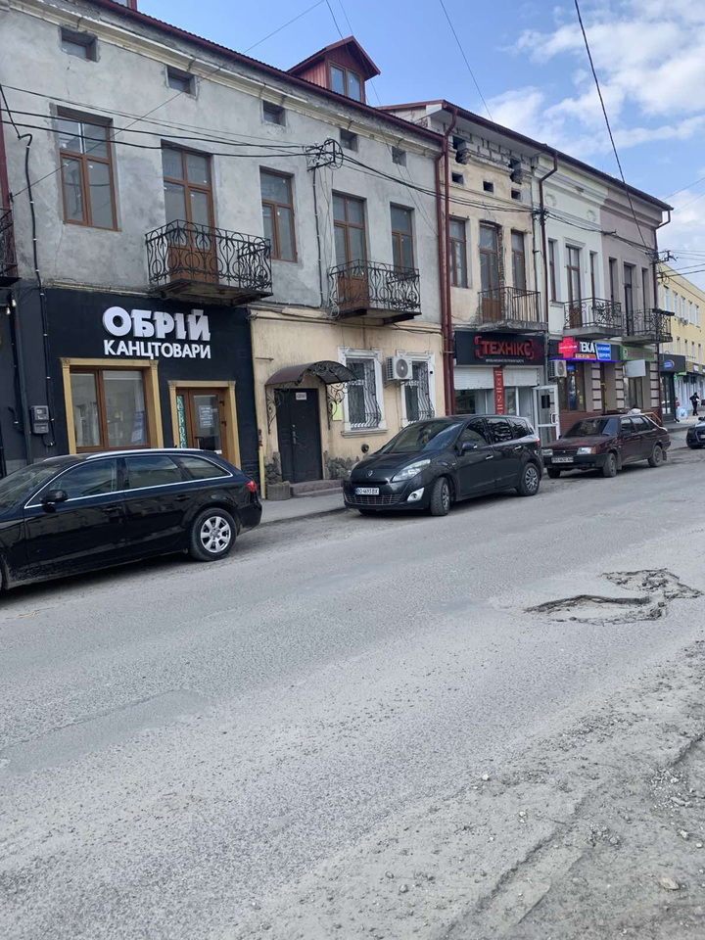
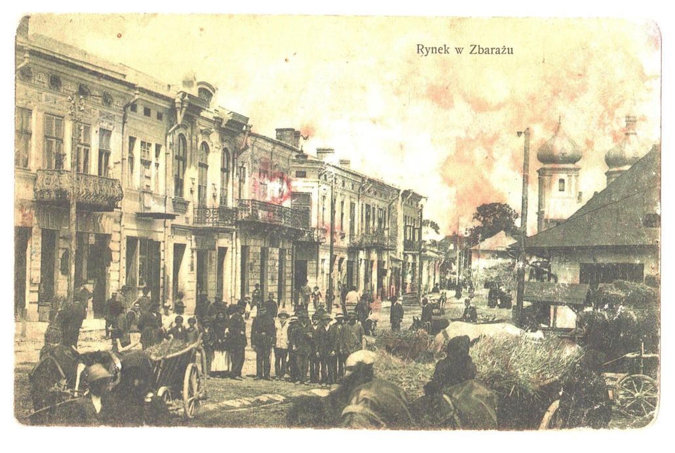
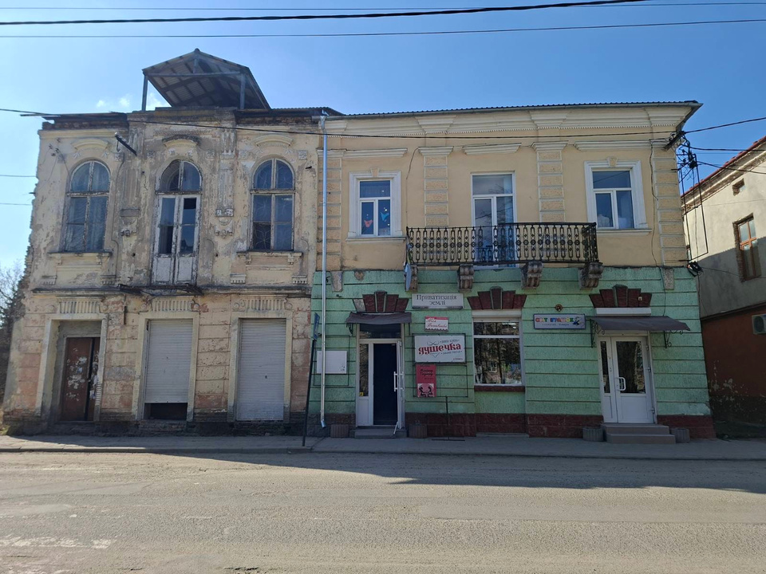
Єврейський кагал : сьогодні та на поч.20 ст
"Єврейський кагал" (зараз будинок на площі I. Франка) – самоуправна громада і, зокрема її управління. Кагали виникли на українських землях, які входили до складу Польщі і Великого Князівства Литовського в XVI ст. і були наслідком широкої автономії, що її мали євреї. Влада кагалу над єврейською громадою була майже повна: кагал нормував і контролював економічне, релігійне, освітнє, ритуальне і навіть особисте життя членів громади і виконував над ними судочинство на підставі єврейського права.
вул. Грушевського, 2-16, 2026
“Єврейський кагал, поч 20 ст.

Slide 7
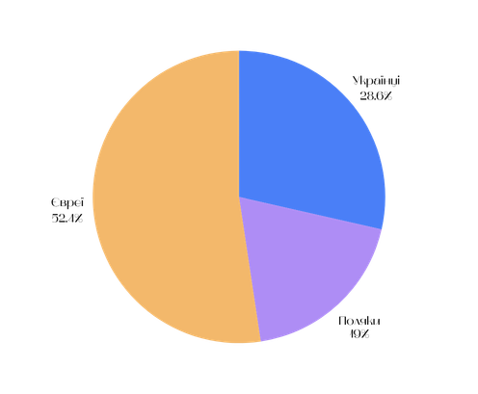
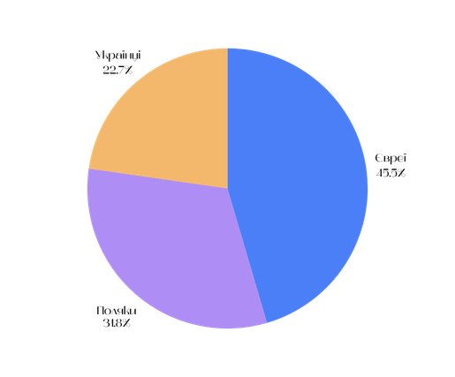
Кількісний склад населення м.Збаража
Кількісний склад населення Збаража в період, коли тут разом проживали українці, євреї та поляки (переважно кінець ХІХ — початок ХХ ст.), виглядав приблизно так:
Кінець XIX ст.
1920-1930 роки

Slide 8
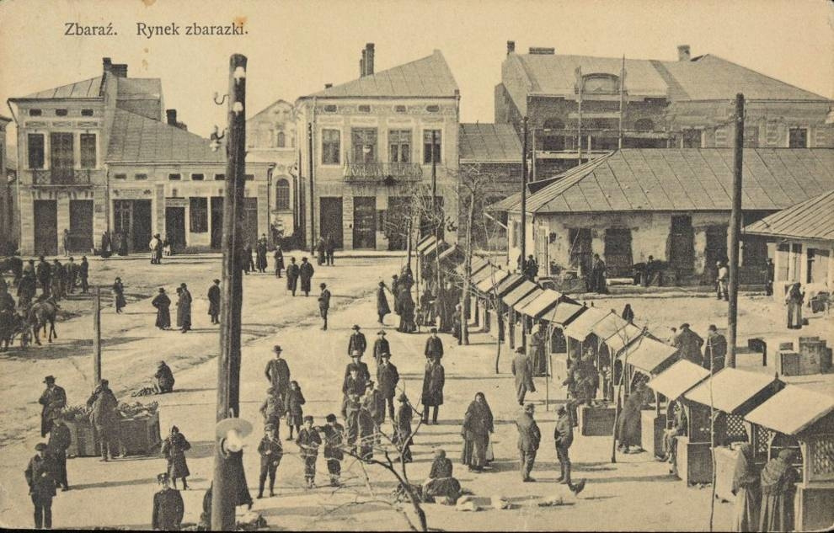

Єврейське населення відігравало ключову роль у житті площі:
• орендувало та утримувало більшість крамниць
• займалося торгівлею (харчі, одяг, господарські товари)
• працювало як ремісники та посередники в торгівлі
Площа була місцем щоденної економічної активності та спілкування різних національних груп (євреїв, українців, поляків). Саме тут зосереджувалося основне міське життя.
На початку ХХ століття саме такі ринкові площі були основою економіки невеликих міст Галичини. Єврейська громада відігравала в цьому ключову роль, оскільки традиційно займалася торгівлею та підприємництвом.
Після Другої світової війни єврейська громада Збаража майже повністю зникла внаслідок Голокосту, і роль площі як центру традиційної багатонаціональної торгівлі поступово змінилася.

Slide 9
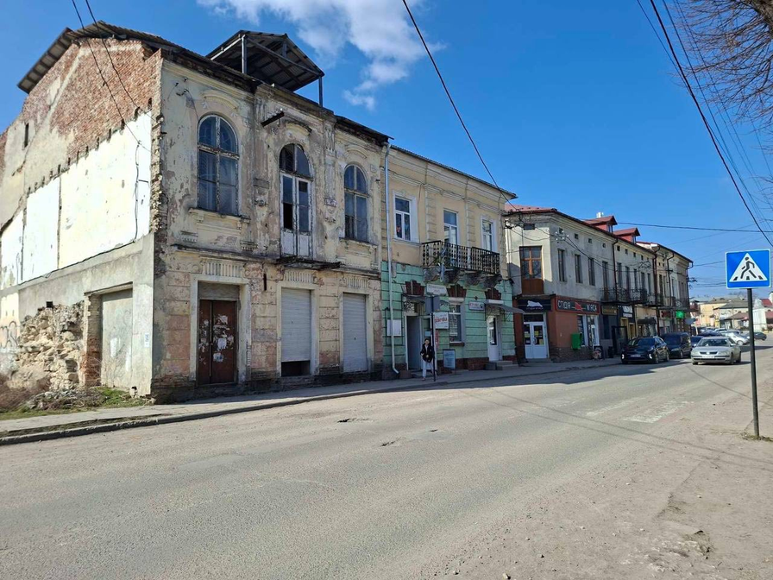
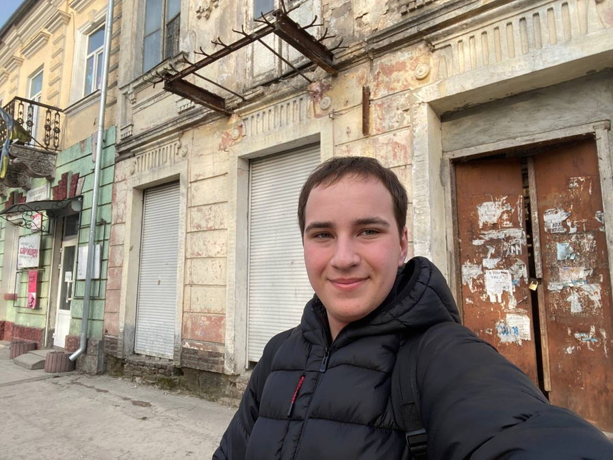
Особливості архітектури
В плані будинок двоповерховий, над центральним входом балкон, вікна другого поверху арочного типу, прикрашені складними напівкруглими сандриками. Вінчає портал чотирикутний аттик з декоративною оздобою, можливо, раніше на ньому розміщувалася символіка чи написи, характерні для єврейської громади (за переказами там була назва будинку, тобто – КАНАL). Весь перший поверх оздоблений тинькованим декоративним рустом. Дверні проходи фасаду першого поверху зверху оформлені прямокутними сандриками, по боках прикрашені півкулями. Дверний отвір другого поверху порталу оформлений декоративними пілястрами і півкруглими сандриками, оздоблений рослинним орнаментом.
І саме в цьому будинку зараз знаходиться улюблений магазин канцтоварів “Обрій” автора проекту.
Саме попри цей будинок він щодня йде у ліцей

Slide 10
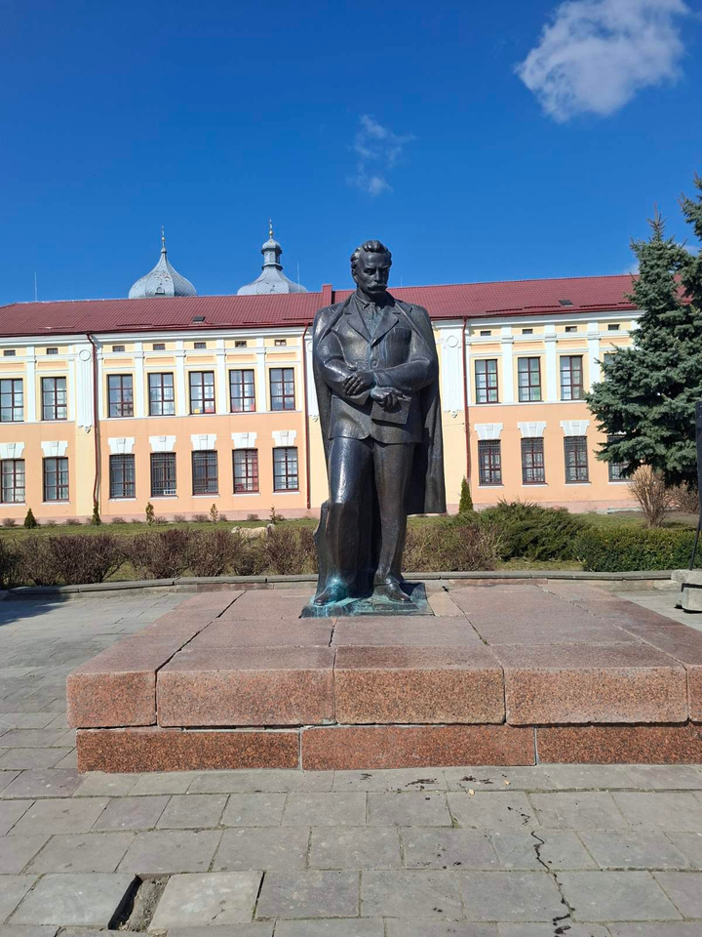
Площа Ринок у м.Збараж, пам’ятник І.Франку
Центральною частиною міста Збараж є площа Ринок — історичне серце міста, яке сформувалося ще в період його активного розвитку у XVI–XVII століттях. Вона має типову для європейських міст структуру: простора відкрита територія, навколо якої розташовувалися житлові будинки, адміністративні споруди та торгові ряди. Саме тут зосереджувалося економічне, культурне та суспільне життя міста. Площа Ринок вважається унікальною пам’яткою і має виразну європейську ідентичність, що підкреслює її значення як історичної пам’ятки та потенційного туристичного центру
У минулому площа виконувала функцію головного торгового осередку: тут відбувалися ярмарки, базари, укладалися угоди та зустрічалися мешканці міста. Вона була не лише економічним центром, а й місцем соціального спілкування та обміну новинами.

Slide 11
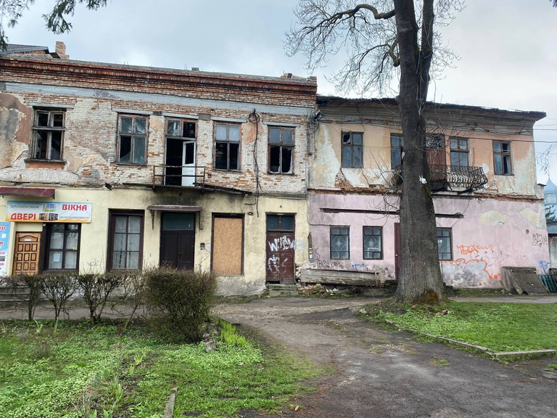
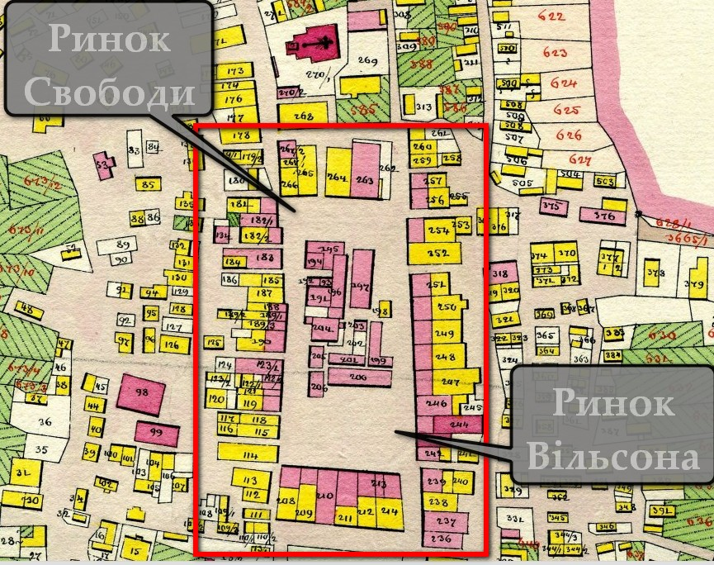
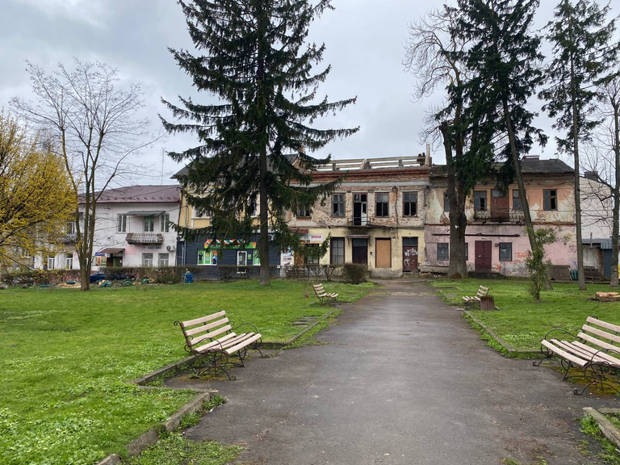
Ринок Вільсона
Для пошуку будинків, які залишилися від єврейської громади, я скористався пошуковою системою Google-maps , також провів візуальний огляд будинку на вул. В.Великого,4, співставив з картою із https://zbarazh-tour.com.ua/virtualnyj-tur/rynkova-ploshha-ta-yevrejskyj-kagal#:~:text= і дійшов до висновку, що це залишки ринкової площі, так званого Ринку Вільсона
вул.В.Великого,4
Південна частина Ринкової площі міста в джерелах 20-х років минулого століття має назву “Ринок Вільсона”. Правдоподібно, що свою назву вона отримала на честь 28 президента США, лауреата Нобелівської премії миру, учасника Паризької мирної конференції, співавтора Версальського мирного договору, ініціатора створення Ліги Націй — Томаса Вудро Вільсона.

Slide 12
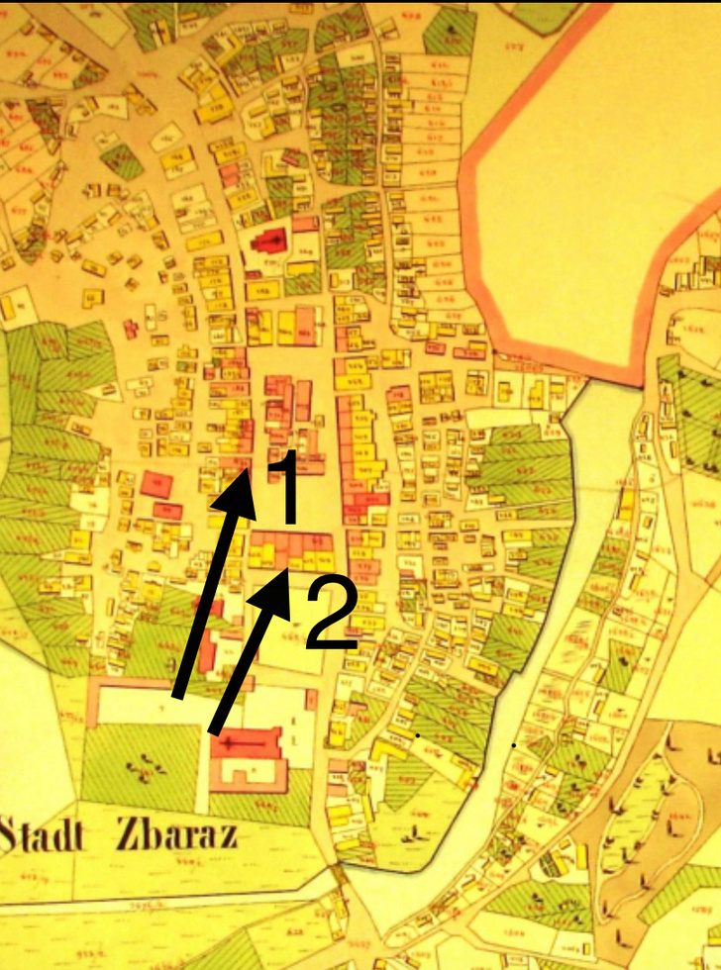
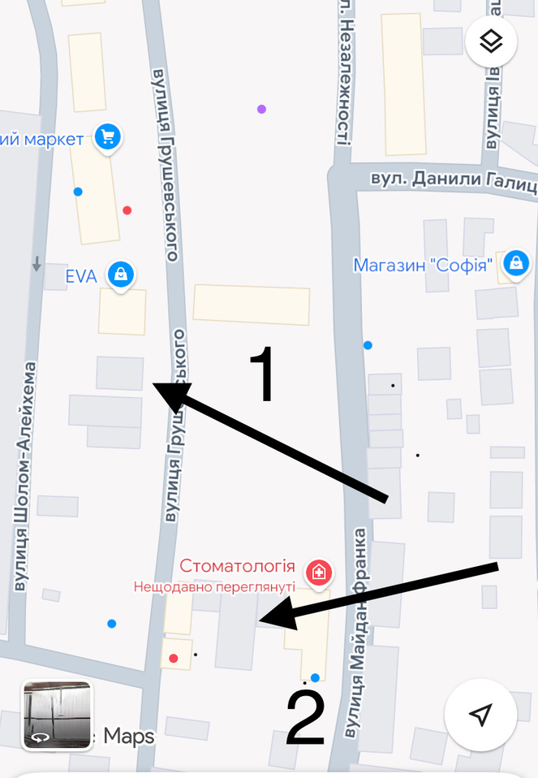
Зліва -кадастровий план Збаража, 1830, справа- сучасна Google-карта.
1- Єврейський “Кагал”
2- “Ринок Вільсона”

Slide 13
Висновки
У результаті проведеного дослідження нами було сформульовано такі висновки:
1. Історико-економічне значення. Аналіз кадастрових планів та локацій підтвердив, що єврейська громада була зосереджена в історичному центрі Збаража. Площа Ринок виступала не лише географічним, а й ключовим економічним вузлом, де відбувався основний торговельний обмін та формувався капітал міста.
2. Архітектурна спадщина. Доведено, що значна частина будівель у центрі міста, які сьогодні сприймаються як звичайні споруди, насправді є пам’ятками єврейської підприємницької культури. Вони зберегли свою функціональність і дотепер використовуються жителями, хоча їхня первісна історія часто залишається невідомою для громади.
3. Особистий внесок. Автором було проведено порівняльний аналіз історичних карт 1830 року з сучасними даними Google-maps, здійснено фотофіксацію та візуальний огляд збережених об’єктів (зокрема будівлі Кагалу та Ринку Вільсона), що дозволило ідентифікувати межі впливу кагалу на розвиток Збаража.
4. Елементи новизни. Робота пропонує новий погляд на історію Збаража — не просто як на перелік подій, а як на результат успішної взаємодії різних культур у сфері підприємництва. Ми акцентували увагу на необхідності збереження цих маловідомих сторінок міської архітектури як частини туристичного потенціалу краю.
Практичне значення. Матеріали дослідження можуть бути використані на уроках історії, у позакласній роботі та при розробці нових екскурсійних маршрутів «Збараж багатокультурний».

Slide 14
Список використаних джерел
Архівні матеріали та мапи:
1. Stadt ZBARAZ in Galizien Narnopoler-Kreis, 1830. — Кадастровий план міста Збараж. Архівний відділ Збаразької РДА.
2. Карта Фрідріха фон Міга (1779–1783). — Історико-топографічний опис Галичини.
Література та наукові публікації:
3. Бабій П., Гаврилюк О. Збараж: Історико-краєзнавчий нарис. — Тернопіль, 2001.
4. Гуцал П. З. Збараж // Енциклопедія сучасної України. — [Електронний ресурс: за матеріалами irp.te.ua].
5. Нагірний В. Архітектура громадських будівель єврейських громад Галичини (кінець XIX — початок XX ст.).
6. Юхневич О. Економічний розвиток міст Східної Галичини в австрійський період // Наукові записки Національного університету «Острозька академія». Серія «Історичні науки». — 2016. — Вип. 4. — С. 34. (це саме те джерело, яке у вас було довгим посиланням на irbis-nbuv.gov.ua).
Електронні ресурси (оформлені за ДСТУ):
7. Проєкт «Єврейські пам'ятки України». — Режим доступу: https://jewishstonesua.org/uk/zbarazh/ (Матеріали про історію кагалу та єврейське кладовище Збаража).
8. Цифровий архів часописів Галичини. — Режим доступу: https://21.helsinki.org.ua/ (Аналіз тогочасної преси та рекламних оголошень).

